Slide 1
Métricas de desenvolvimento com Sonarqube
LACE – Transformação Ágil B3
Treinamento Dev Team

Slide 2


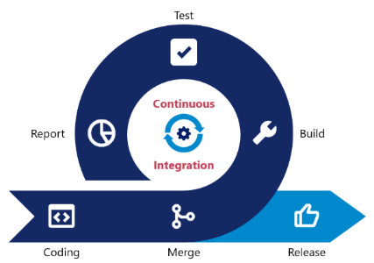
Recapitulando...
Métricas de desenvolvimento com Sonarqube - Introdução
Sonarqube
Farol
Ferramenta do dia-a-dia
Continuous Integration

Slide 3
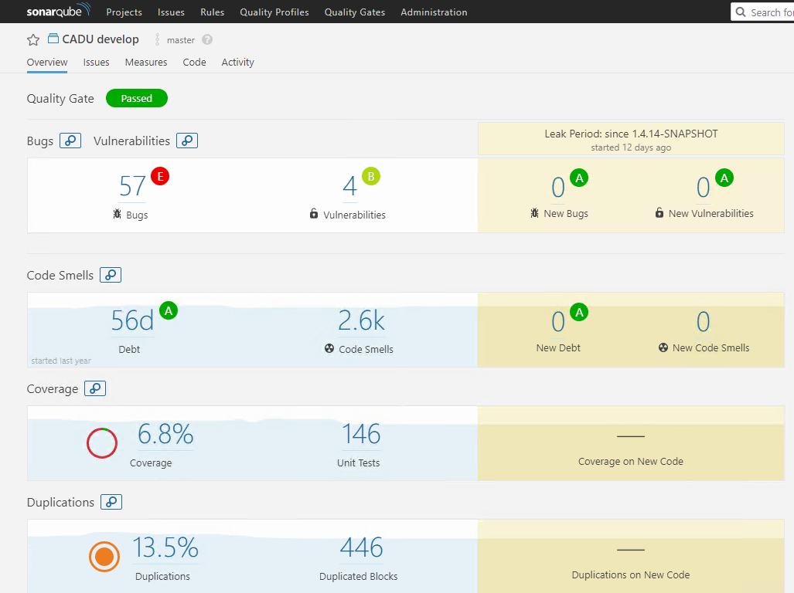
Métricas de desenvolvimento - Dashboard
Confiabilidade
Manutenibilidade
Duplicação de código

Slide 4
Confiabilidade (Bugs)

Slide 5
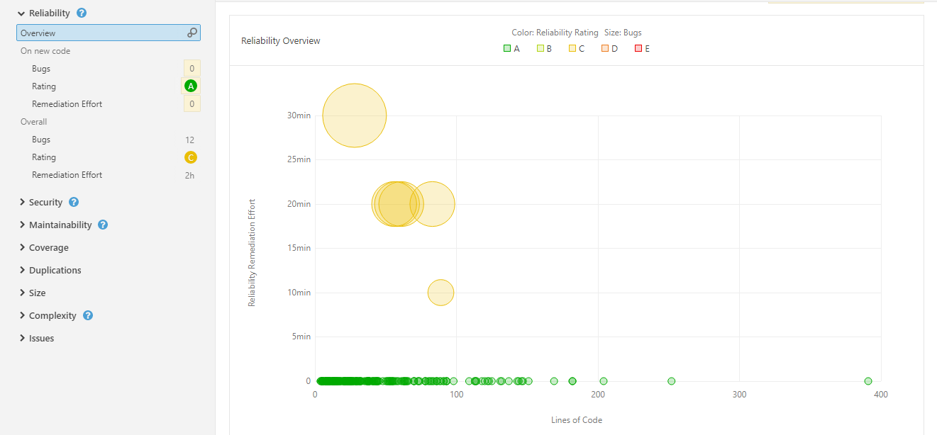
Métricas de desenvolvimento - CONFIABILIDADE
Este gráfico nos permite visualizar melhor a confiabilidade do nosso código através dos bugs identificados.
Versão corrente
Geral
(legado + Versão corrente)

Slide 6
Métricas de desenvolvimento - CONFIABILIDADE
A = 0 Bug B = pelo menos 1 Minor Bug C = pelo menos 1 Major Bug D = pelo menos 1 Critical Bug E = pelo menos 1 Blocker Bug

Slide 7
Métricas de desenvolvimento - CONFIABILIDADE
O tamanho da bolha indica o volume de bugs por componente, ou seja, quanto mais bugs por linha de código, maior é a bolha e, provavelmente, mais tempo para correção

Slide 8
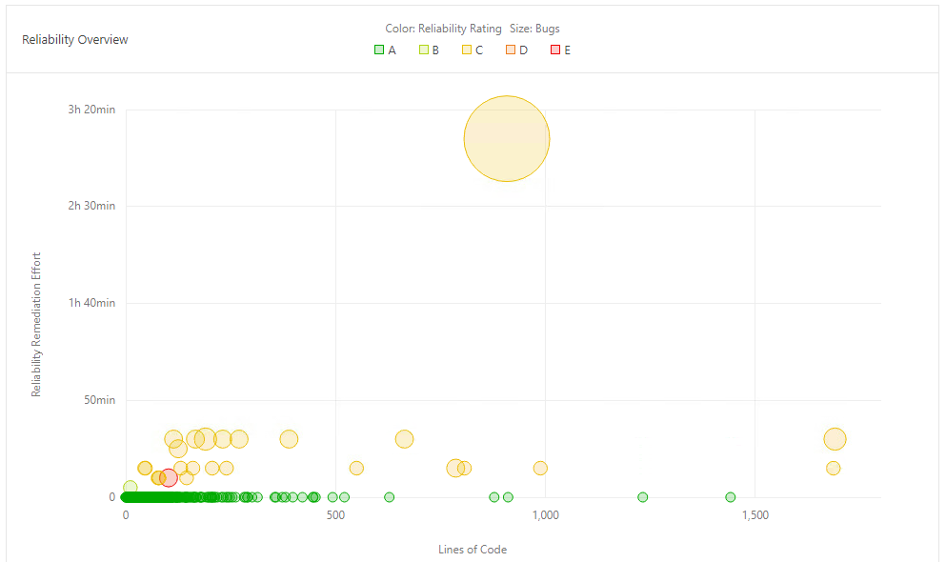
Métricas de desenvolvimento - CONFIABILIDADE
Bolhas verdes no eixo X são os melhores casos
Quanto mais avermelhada estiver a bolha, menos confiável é o código

Slide 9
Manutenibilidade (Code smells)

Slide 10
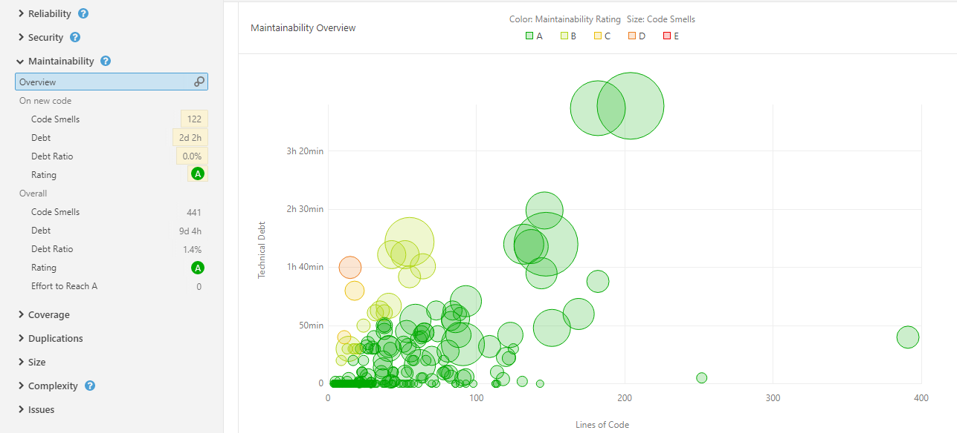
Métricas de desenvolvimento - MANUTENIBILIDADE
Este gráfico nos permite visualizar o débito técnico do nosso código.
Versão corrente
Geral
(legado + Versão corrente)

Slide 11
Métricas de desenvolvimento - MANUTENIBILIDADE
Rating = Eixo Y / (CDLC * eixo X) * 100
A = <=5%
B = entre 6 e 10%
C = entre 11 e 20%
D = entre 21 e 50%
E = acima de 50%
CDLC = custo desenvolvimento linha de código que é 0,48 dia

Slide 12
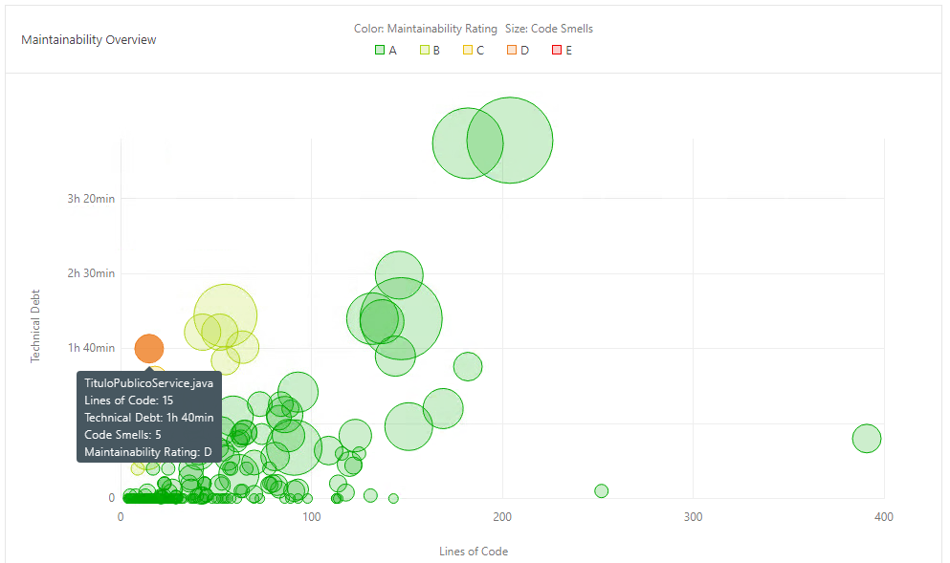
Métricas de desenvolvimento – MANUTENIBILIDADE – Exemplo 1
Rating = Eixo Y / (CDLC * eixo X) * 100
Rating = 1,66 / (0,48 * 15) * 100
Rating = 23% (D)
A = <=5%
B = entre 6 e 10%
C = entre 11 e 20%
D = entre 21 e 50%
E = acima de 50%
CDLC = custo desenvolvimento linha de código que é 0,48 dia

Slide 13
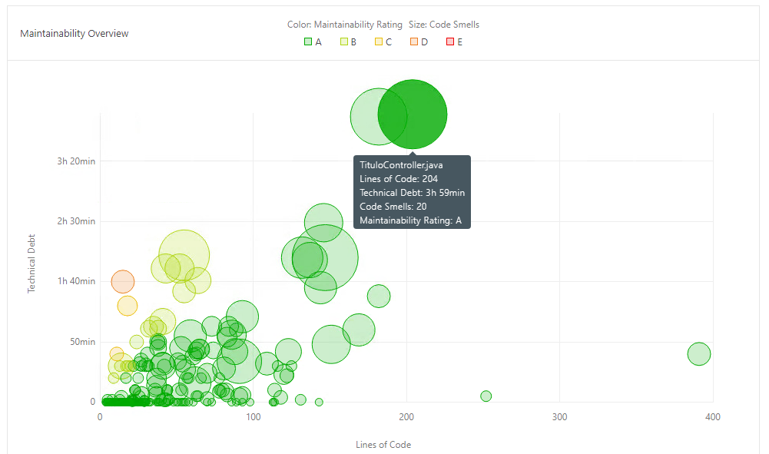
Métricas de desenvolvimento - MANUTENIBILIDADE
Rating = Eixo Y / (CDLC * eixo X) * 100
Rating = 3,98/ (048 * 204) * 100
Rating = 5% (A)
A = <=5%
B = entre 6 e 10%
C = entre 11 e 20%
D = entre 21 e 50%
E = acima de 50%
CDLC = custo desenvolvimento linha de código que é 0,48 dia

Slide 14
Métricas de desenvolvimento - MANUTENIBILIDADE
O tamanho da bolha indica o volume de code smells por componente, ou seja, quanto mais code smells por linhas de código, maior é a bolha

Slide 15
Métricas de desenvolvimento - MANUTENIBILIDADE
A relação do gráfico mostra também que bolhas verdes no eixo X são os melhores casos e quanto mais acima no eixo Y estiver a bolha, maior é o tempo para diminuir/ eliminar o débito técnico.
Quanto mais avermelhada estiver a bolha, maior é a concentração de code smells por linha de código

Slide 16
Sonarqube – Mais informações

Slide 17
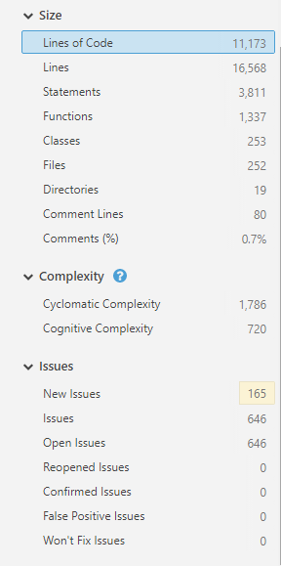
Métricas de desenvolvimento – MAIS INFORMAÇÕES DISPONÍVEIS

Slide 18
Duplicidade de código

Slide 19
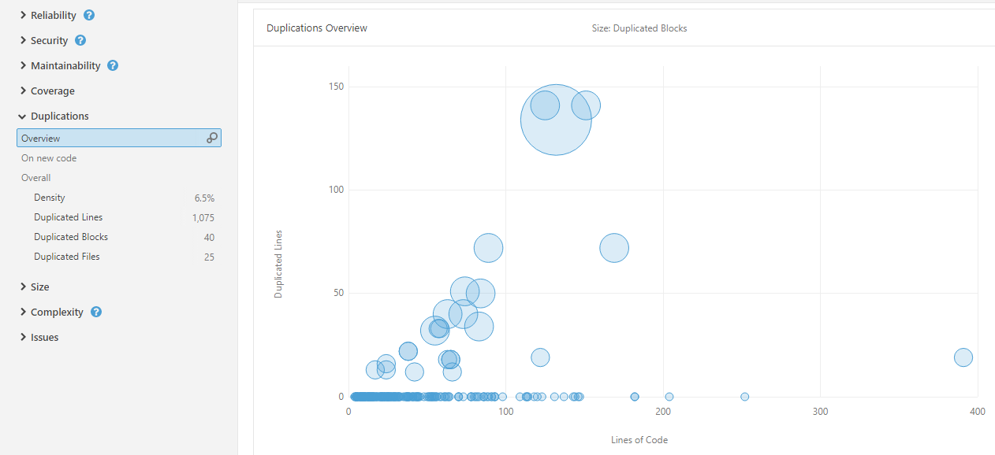
Métricas de desenvolvimento - DUPLICIDADE
Este gráfico nos permite visualizar o quanto existe de código duplicado em nossos componentes.
Versão corrente
Geral
(legado + Versão corrente)

Slide 20
Métricas de desenvolvimento - DUPLICIDADE
O volume das bolhas indicam que quanto maior a quantidade de blocos de código duplicados, maior a bolha será ; e quanto mais acima no eixo Y estiver, mais linhas duplicadas há nos blocos.

Slide 21
Métricas de desenvolvimento - DUPLICIDADE
Portanto, as bolhas menores e mais próximas do eixo X indicam melhores códigos.

Slide 22

Referências

Slide 23
REFERÊNCIAS BIBLIOGRÁFICAS
Sites
https://docs.sonarqube.org/6.7/MetricDefinitions.html https://docs.sonarqube.org/6.7/QualityGates.html https://www.sonarsource.com/resources/white-papers/cognitive-complexity.html https://stackoverflow.com/questions/45083653/sonarqube-qualify-cognitive-complexity/45084107#45084107

Slide 24


Métricas de desenvolvimento com Sonarqube Confiabilidade, Manutenibilidade e Duplicidade lace@b3.com.br

